Slide 1
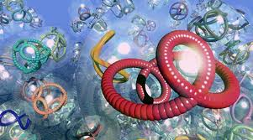
Глистяні захворювання
Підготувала учениця 5-А класу Федун Юлія

Slide 2

Глистяні захворювання або гельмінтози — велика група досить поширених, особливо останнім часом, хвороб, збудником яких є гельмінти. Вони уражають не тільки людей, а й сільськогосподарських тварин, диких і промислових звірів, а також риб, комах і чимало рослин.

Slide 3
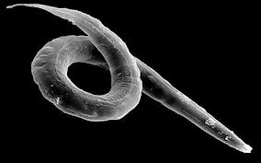
У структурі захворювань паразитарні хвороби посідають друге місце після грипу і гострих респіраторних вірусних інфекцій. Нараховується близько 150 видів гельмінтів, які здатні уражати людину і паразитувати в її організмі. З них на території України виявлено близько 30 видів. Через пожвавлення міграційних процесів можливе завезення тропічних гельмінтозів з країн Африки та Азії.

Slide 4
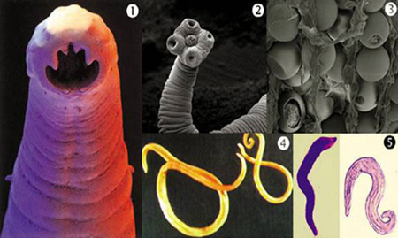
Всесвітня організація охорони здоров'я оприлюднила дані: до 80% всіх відомих захворювань людини або прямо спричинені паразитами, або є наслідком їхньої життєдіяльності. У нашому тілі можуть жити і розмножуватися більше п'ятисот паразитів. Найбільш розповсюджені кишкові гельмінти, тобто глисти.

Slide 5
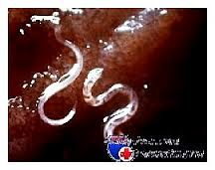
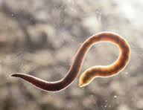
ВООЗ констатує: причиною смерті третини людей у світі є інфекційні й паразитарні захворювання. Паразити мають організм людини за домівку і використовують його як джерело живлення. Вони живуть не тільки в кишківнику, а й у легенях, печінці, м'язах, суглобах, шлунку, стравоході, мозку, крові, шкірі і навіть у сітківці ока.

Slide 6
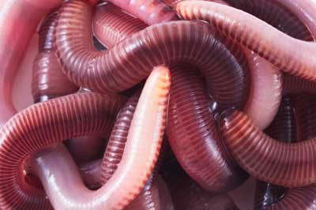
Нерідко перебіг глистяних захворювань є без специфічних скарг і проявів. Тому, на предмет наявності глистяної інвазії необхідно ретельно обстежуватися у разі тривалих порушень травлення й апетиту, втрати маси тіла.
Загалом вплив паразитів на організм людини є різноманітним. Передусім, продукти життєдіяльності й розпаду гельмінтів чинять на організм хазяїна загальнотоксичну дію. Водночас підвищується схильність до різних алергенів. Потерпає організм людини і від механічного ушкодження органів і тканин у місцях паразитування гельмінтів. А в разі міграції личинок паразитів може порушуватися рух природних рідин та секретів (обіг крові та лімфи), розвиватися бронхообструкція та непрохідність кишечника.

Slide 7

Тривалий час паразити можуть жити й розмножуватися всередині нас без видимих ознак. Тільки коли їх кількість збільшується і утворюється колонія, а резерви організму виснажуються, з'являється погане самопочуття. На перший погляд, нічого особливого: загальна слабкість, втомлюваність, дратівливість, шкірні висипання, сверблячка, іноді - підвищення температури до 37,1-37,3 градусів. Навіть у тих випадках, коли паразити вже цілком заселили тіло й отруюють його своїм послідом, відмерлими тілами тощо, симптоми співжиття з ними схожі на ознаки багатьох інших захворювань. Тому зараження паразитами досить важко діагностувати.

Slide 8

Хоча офіційної статистики немає, лікарі припускають, що паразитів носить у собі кожен третій українець.
Небезпека паразитарних захворювань полягає в тому, що за тривалого співіснування з паразитами в організмі людини стаються важкі, незворотні зміни. Адже чужорідний організм буквально «з'їдає» свого хазяїна зсередини.

Slide 9
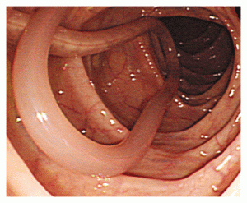
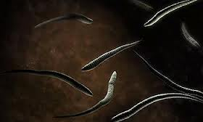
Діагноз встановлюється з допомогою лікарського огляду і аналізів. З метою раннього виявлення зараженості обов'язковому лабораторному обстеженню на гельмінти підлягають усі хворі, що перебувають у стаціонарах, незалежно від їх профілю. При виявленні глистів призначається специфічне лікування, яке проводиться під лікарським контролем.

Slide 10
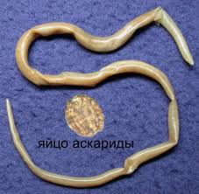

Чисельність видів збудників паразитарних хвороб, розмаїтість шляхів і факторів їх передачі вказують на необхідність постійного вдосконалення шляхів і методів боротьби з паразитарними інвазіями з урахуванням місцевих природно-кліматичних, а також соціальних умов життя і діяльності населення. Потрібно проводити компостування нечистот з торфом, гноєм, сміттям з витримуванням у закритих ямах протягом 6-8 місяців, після чого ці нечистоти можна застосовувати для підживлення городу.
Для профілактики аскаридозу фрукти та овочі, які споживають у сирому вигляді, слід обливати окропом 1-2 сек. Після роботи на городі руки ретельно мити з милом.

Slide 11


